Slide 1
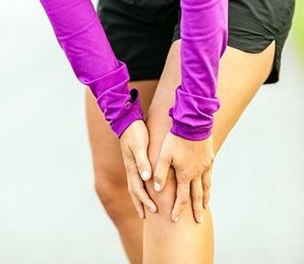
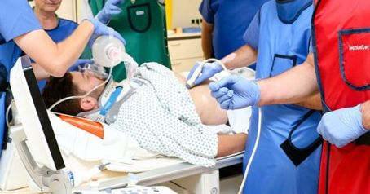

Sonografie beim kleinen und grossen Trauma
… ein (handwerklicher) Überblick …
Notfallsonotag Inselspital, Bern 2022
Thomas Chlibec
interdisziplinäres Ultraschallzentrum Rorschach
www.swisssono.ch

Slide 2
Kleines Trauma
Grosses Trauma
Schlagverletzungen/Prellungen
Schnitt- Stichverletzungen
Distorsionen/Stress-Verletzungen
Fremdkörper
Schlagverletzungen/Prellungen
Schnitt- Stichverletzungen
Distorsionen/Stress-Verletzungen
Fremdkörper, thermische Verletzungen

Slide 3
Schlagverletzungen/Prellungen
Schnitt- Stichverletzungen
Distorsionen/Stress-Verletzungen
Fremdkörper
Schlagverletzungen/Prellungen
Schnitt- Stichverletzungen
Distorsionen/Stress-Verletzungen
Fremdkörper
Höhere kinetischer Energie
Oft unklarer Mechanismus
Oft gesamter Körper betroffen
Vitale Körperfunktionen betroffen
Unklares Verletzungsmuster, -ausmass
?

Slide 4
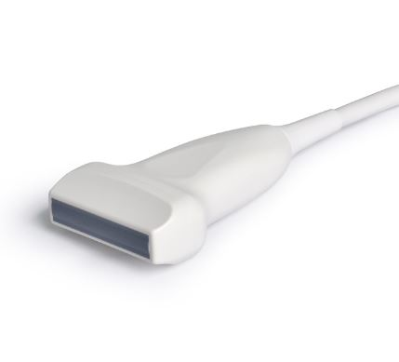
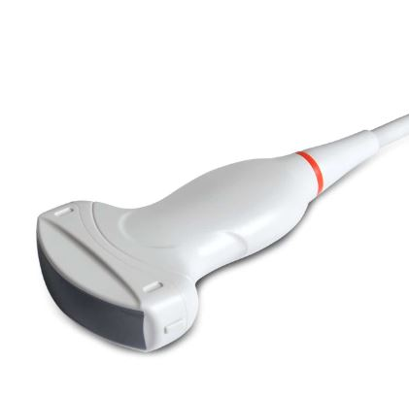
Schlagverletzungen/Prellungen
Schnitt- Stichverletzungen
Distorsionen/Stress-Verletzungen
Fremdkörper
Schlagverletzungen/Prellungen
Schnitt- Stichverletzungen
Distorsionen/Stress-Verletzungen
Fremdkörper
meist MSK-Sonografie
Sonografie als rasches Screening
Intraabd. Organe/Lunge/Gefässe
+…Interventionshilfe…

Slide 5
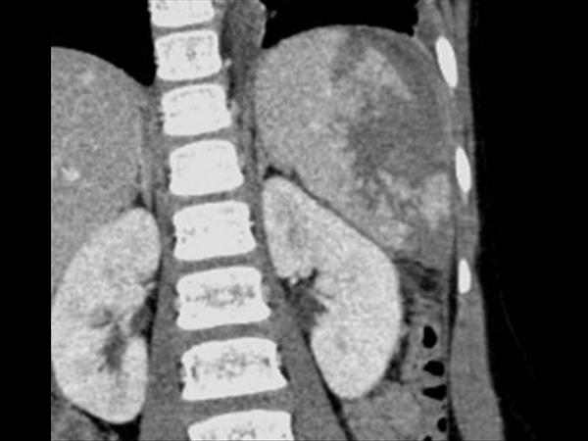
meist MSK-Sonografie
Sonografie als rasches Screening
Intraabd. Organe/Lunge/Gefässe

Slide 6
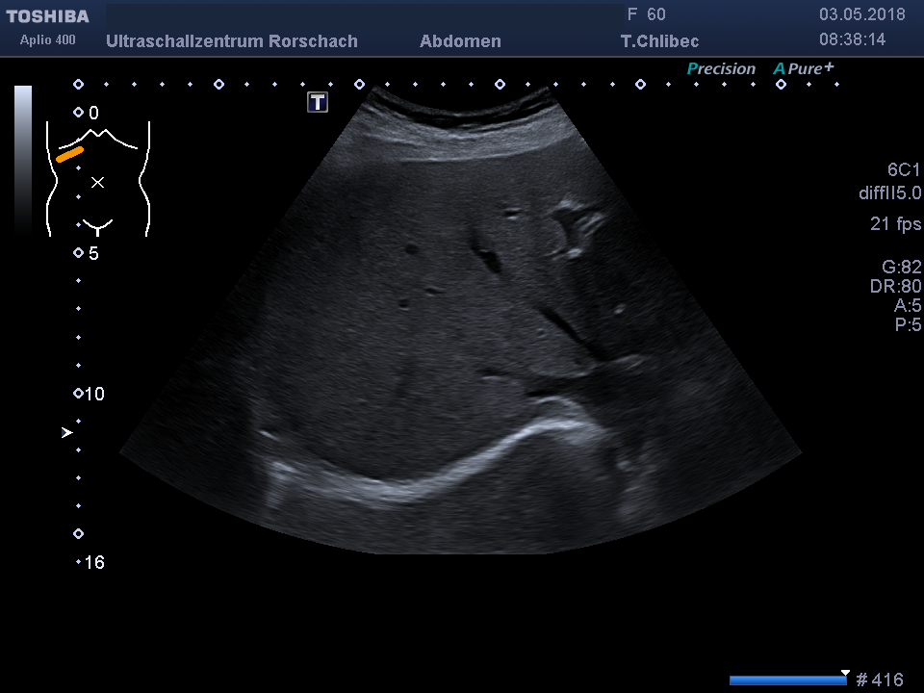
Lebertrauma

Slide 7
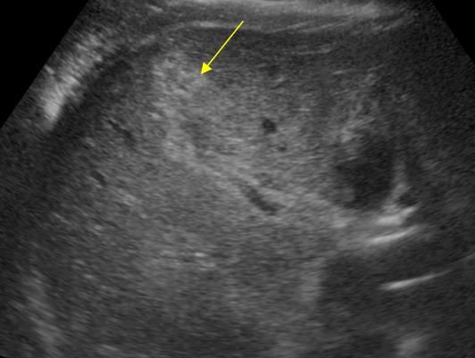
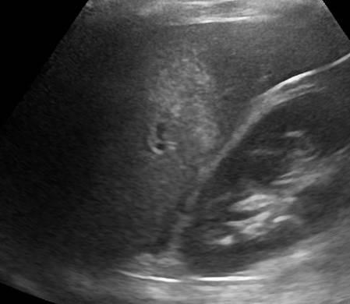
Lebertrauma
Parenchymatöse Organe:
Hämorrhagien meist hyperechogene Störungen,
Risse hypo- oder anechogene Störungen/Strukturunterbrechungen
Quelle 1)

Slide 8
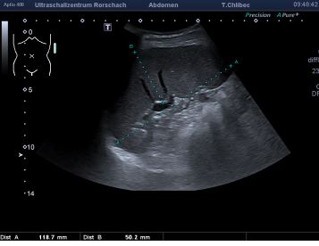
Milztrauma

Slide 9
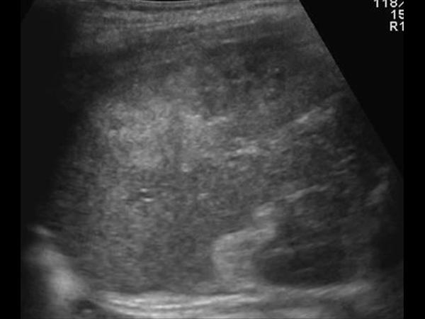
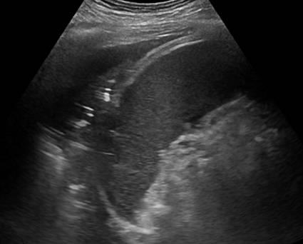
Milztrauma
Quelle 1)

Slide 10
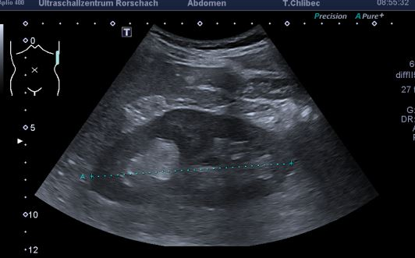
Nierentrauma

Slide 11
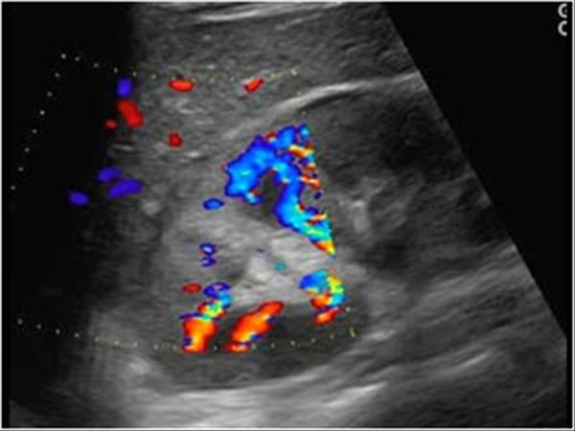
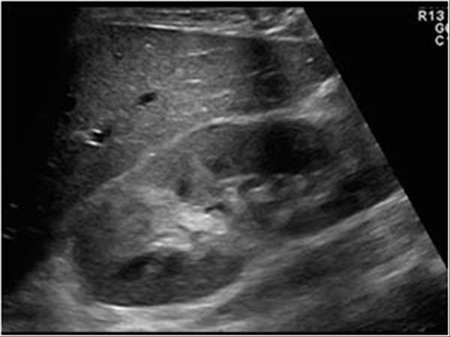
Nierentrauma
Quelle 1)

Slide 12
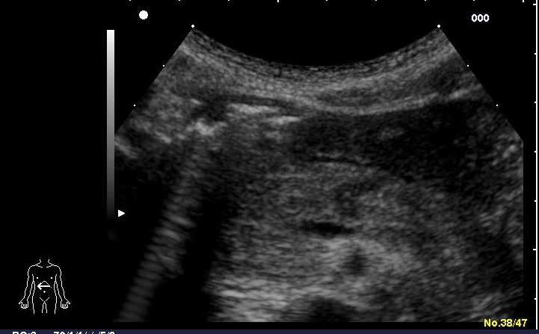
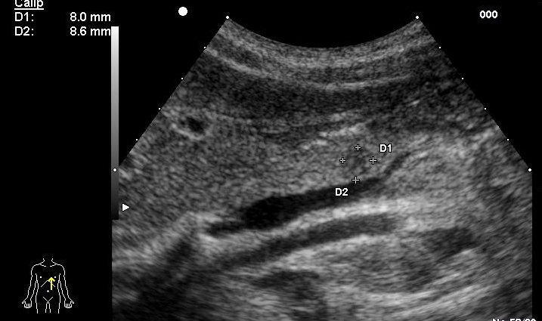
Traumatischer Pankreasriss

Slide 13
Traumatischer Pankreasriss

Slide 14
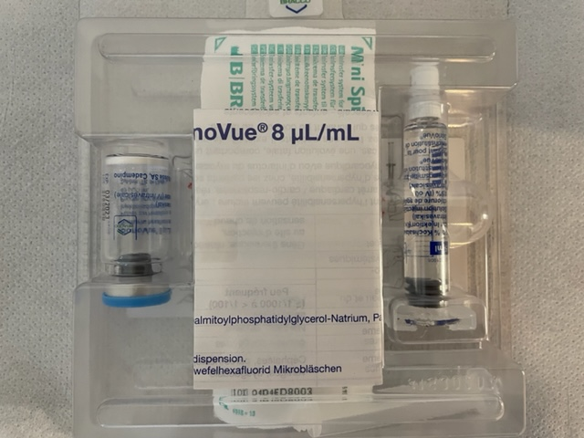
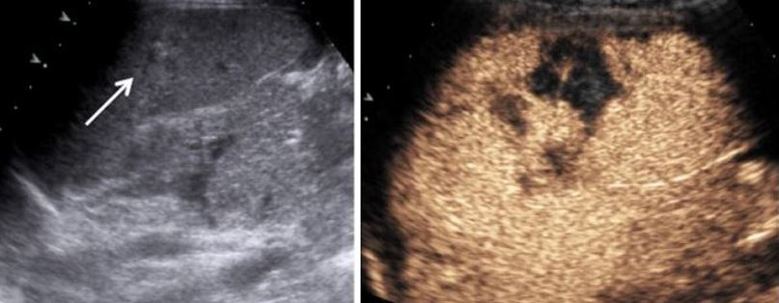
CEUS und Trauma
CEUS
CEUS: Parenchymatöse Organe: Risse: Füllungsdefekte
Quelle 2)

Slide 15
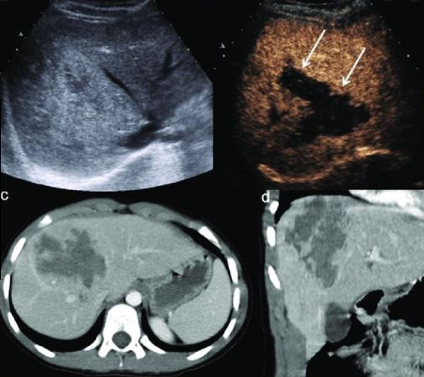
CEUS vs CT
Quelle 3)

Slide 16
MSK-Sonografie
Sonografie als rasches Screening
Intraabd. Organe/Lunge/Gefässe

Slide 17
MSK-Sonografie
Sonografie als rasches Screening
E-FAST
Freie Flüssigkeit pleural, Pericard, Abdomen. Pneumothorax

Slide 18
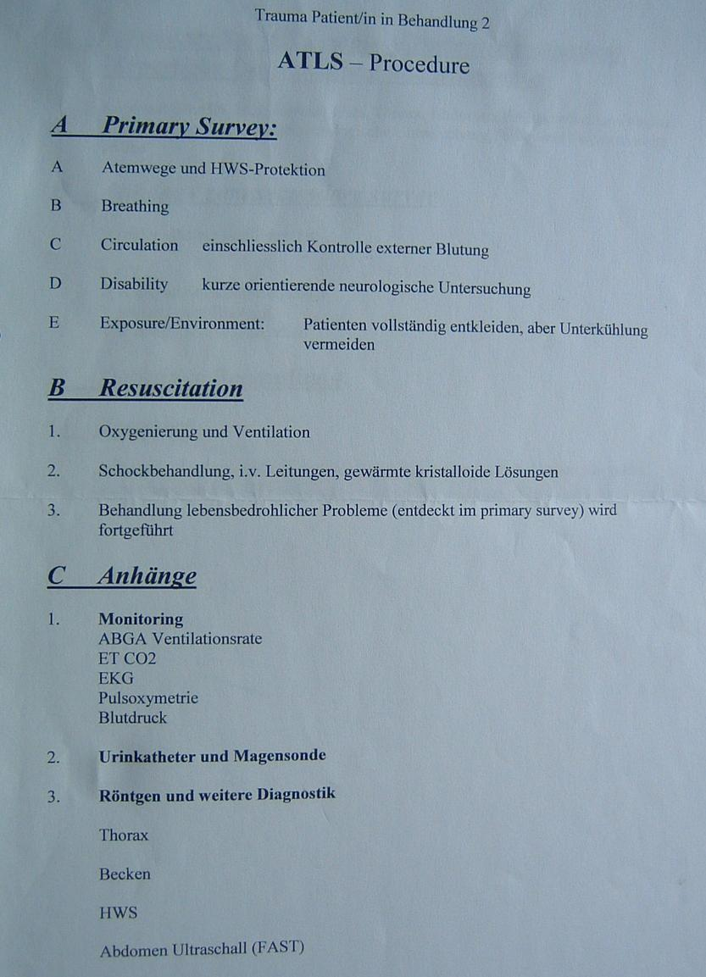

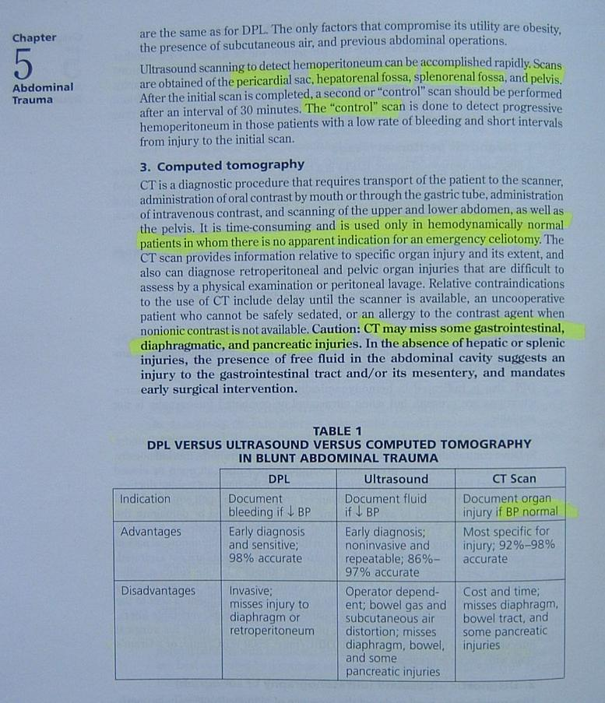
EFAST

Slide 19
Grosses Trauma
extended focussed assessment with sonography for/in trauma
EFAST
Freie Flüssigkeit? pleural / intraabdominal
Flüssigkeit im Pericard?
Pneumothorax? (fehlt das sliding sign?)

Slide 20
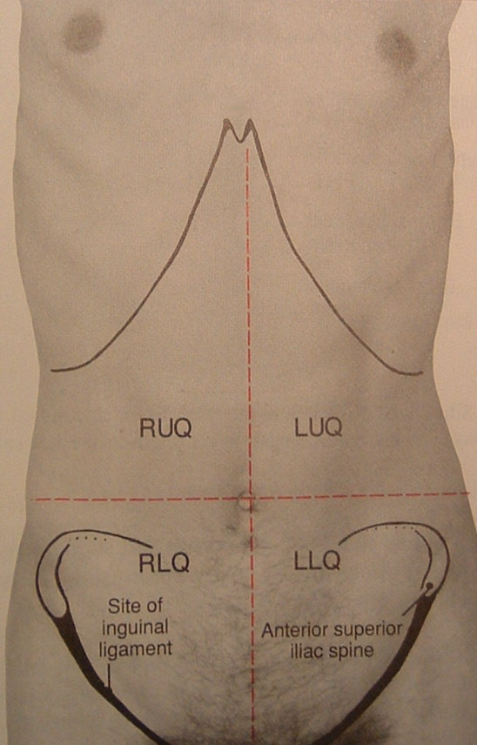
EFAST
2.-4. ICR parasternal: Lungengleiten: sliding sign
Pleurale Flüssigkeit
Freie Flüssigkeit Abdomen
Flüssigkeit Pericard

Slide 21
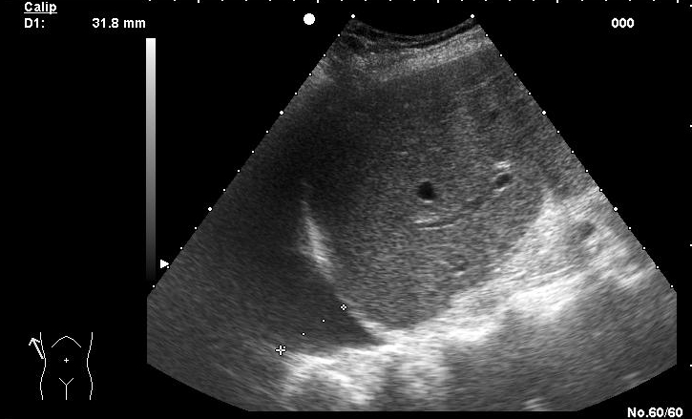
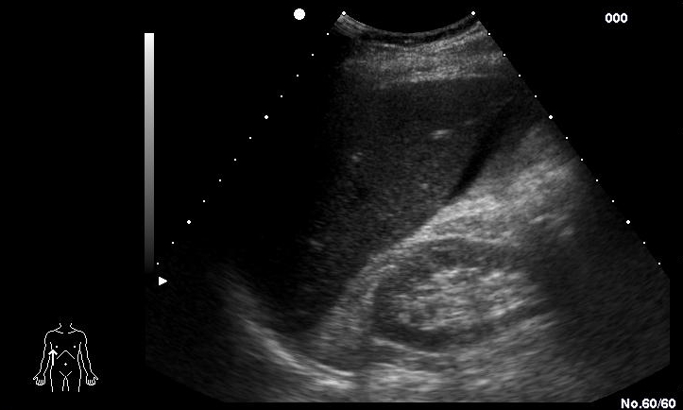
EFAST
Pleurale Flüssigkeit
Freie Flüssigkeit Abdomen

Slide 22
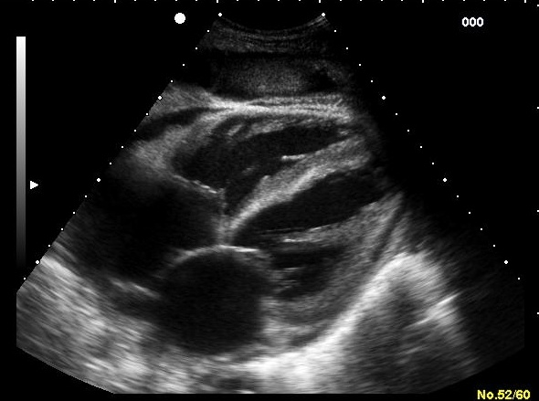
EFAST
Pleurale Flüssigkeit
Freie Flüssigkeit Abdomen

Slide 23
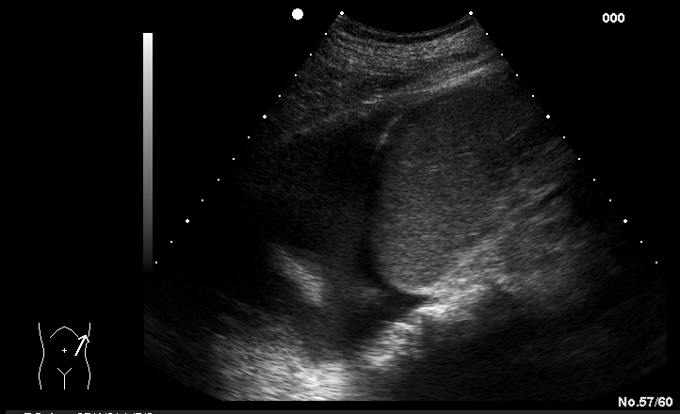
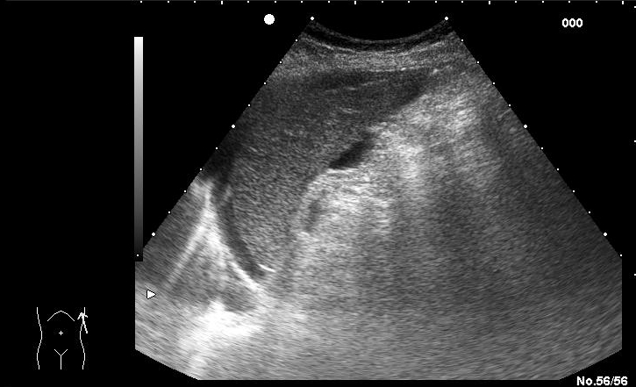
EFAST
Pleurale Flüssigkeit
Freie Flüssigkeit Abdomen

Slide 24
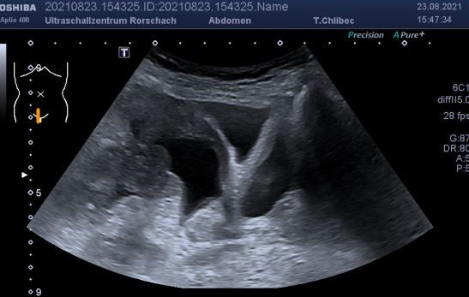
EFAST
Pleurale Flüssigkeit
Freie Flüssigkeit Abdomen

Slide 25
EFAST
2.-4. ICR parasternal
Pleurale Flüssigkeit
Freie Flüssigkeit Abdomen

Slide 26
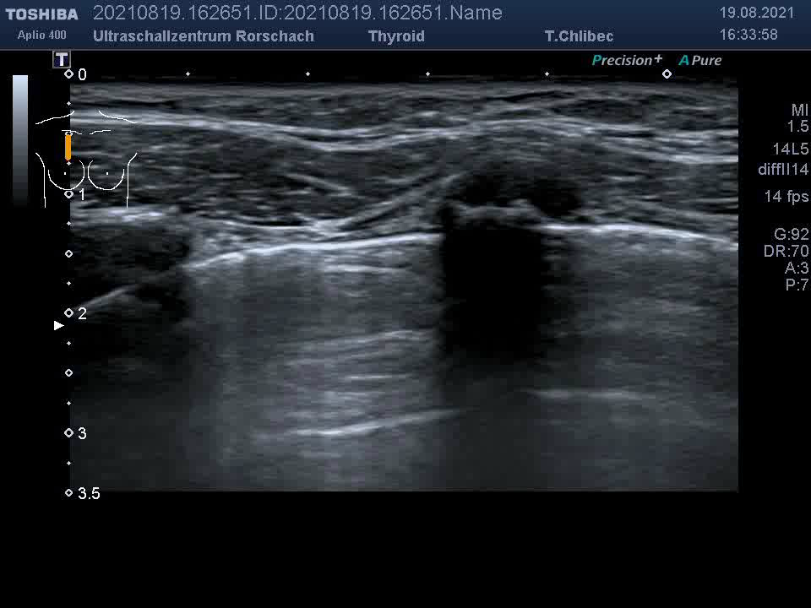
EFAST
Sliding sign (2.-4.ICR)
Pleurale Flüssigkeit
Freie Flüssigkeit Abdomen

Slide 27
EFAST
Kein Pneumothorax
Pneumothorax
Pleurale Flüssigkeit
Freie Flüssigkeit Abdomen

Slide 28
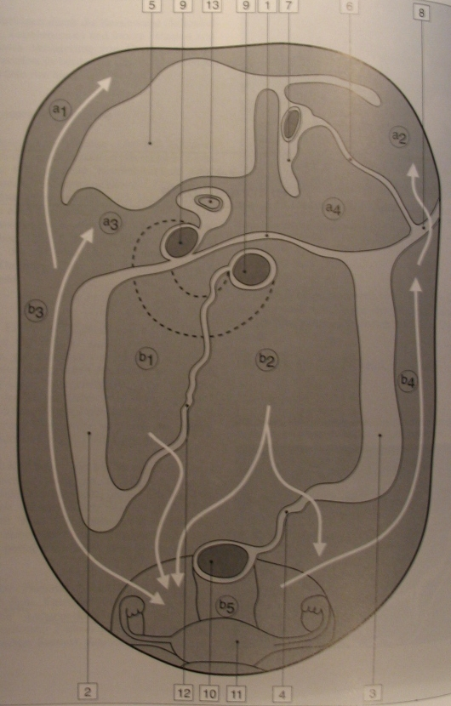
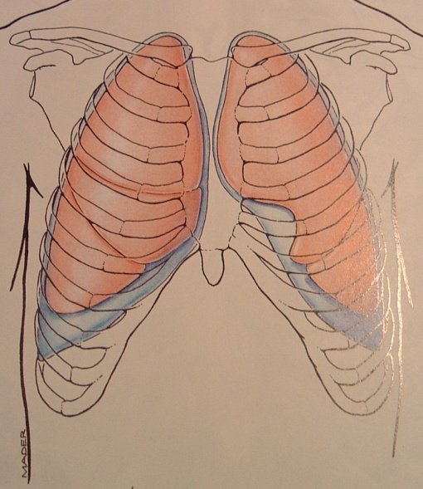
Anatomie
Quelle 4)

Slide 29
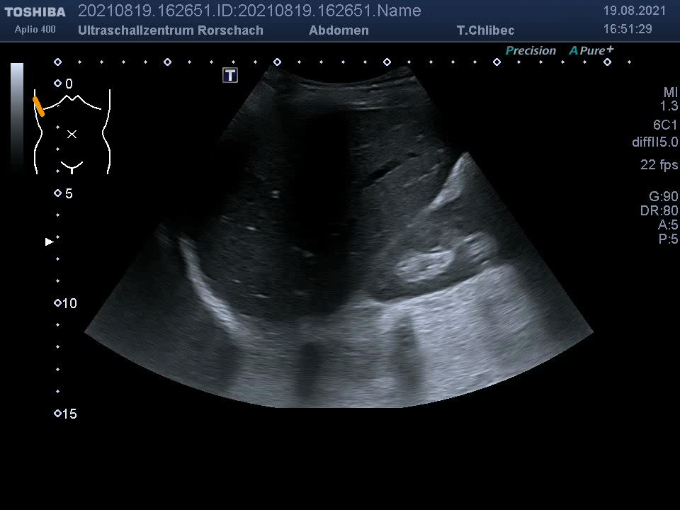
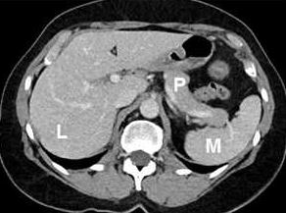
Position 1: pleural, Morison
Normalbefund

Slide 30
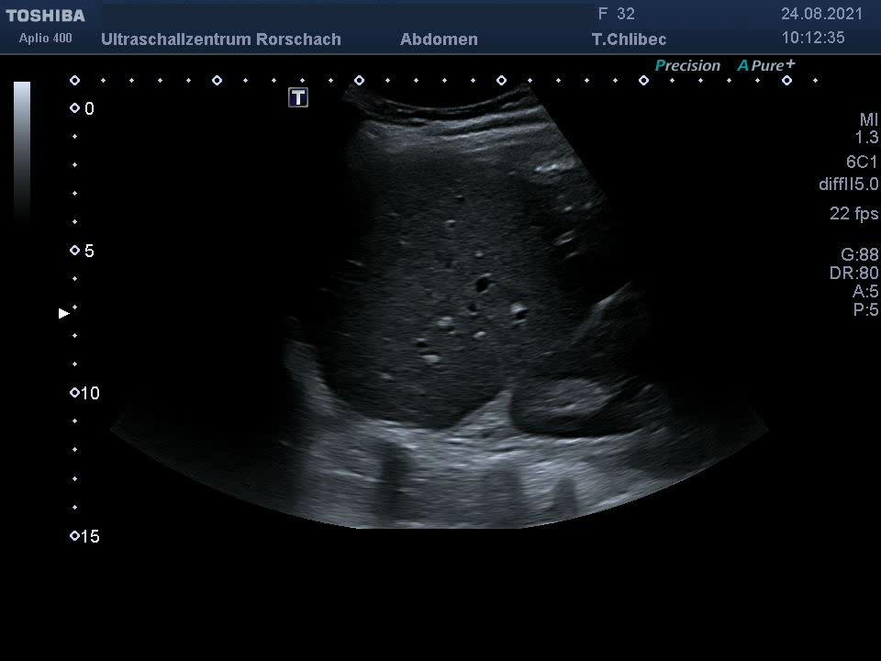
Position 1: Pleurale Flüssigkeit klein

Slide 31
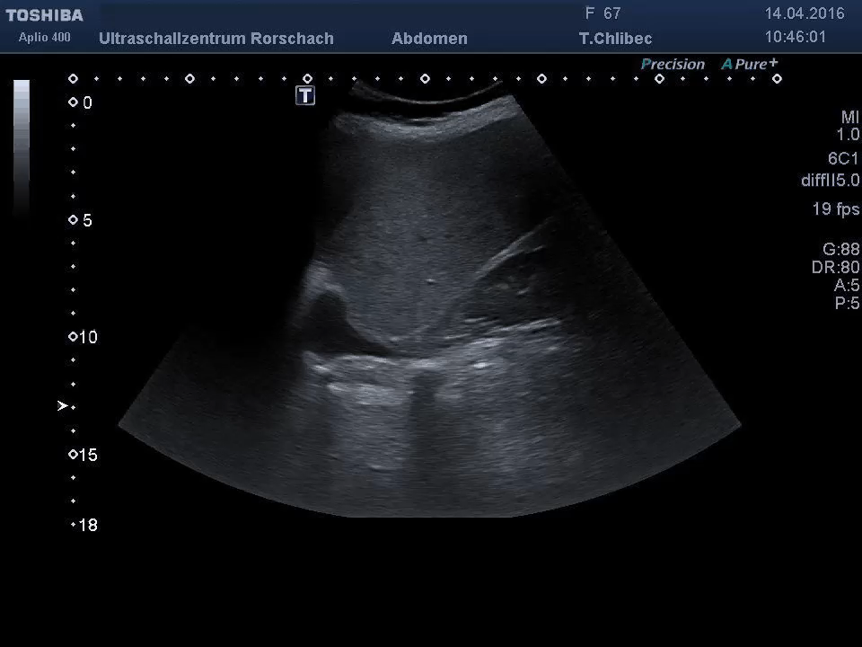
Position 1: Pleurale Flüssigkeit gross

Slide 32
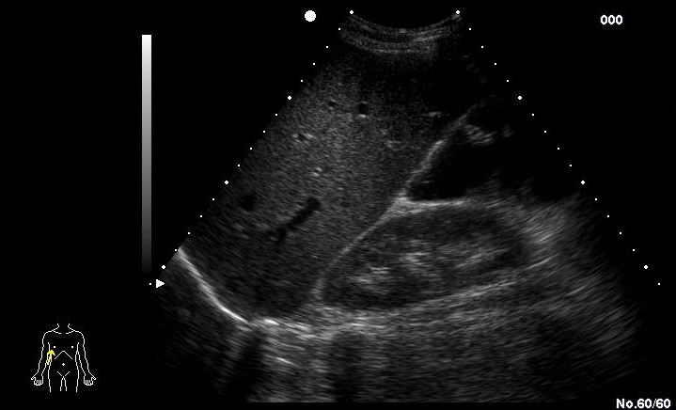
Position1: Re OBB: Morison, pleural
Freie Flüssigkeit im Morison pouch
Normal
Path.
Tipp:
Transversalschnitt über Niere und Morison, sehr sensitiv !

Slide 33
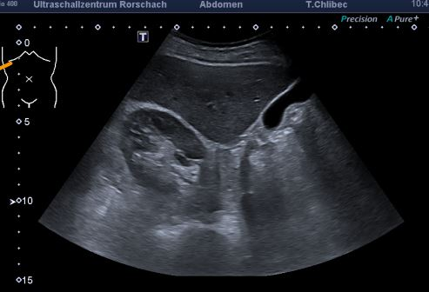
Position1: Re OBB: Morison, pleural
Freie Flüssigkeit im Morison pouch
Normal
Path.
Tipp:
Transversalschnitt über Niere und Morison, sehr sensitiv !

Slide 34
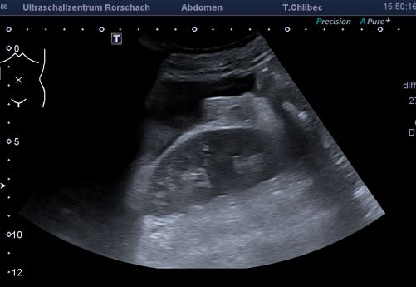
Position1: FF Abdomen Morison

Slide 35
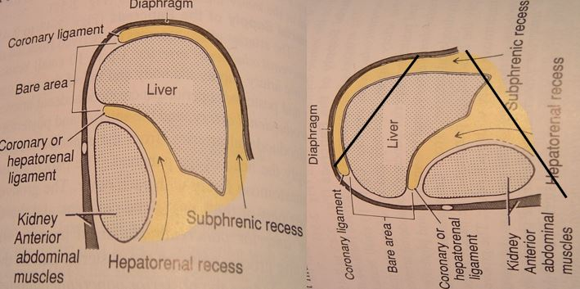
Position1: FF Abdomen Morison

Slide 36
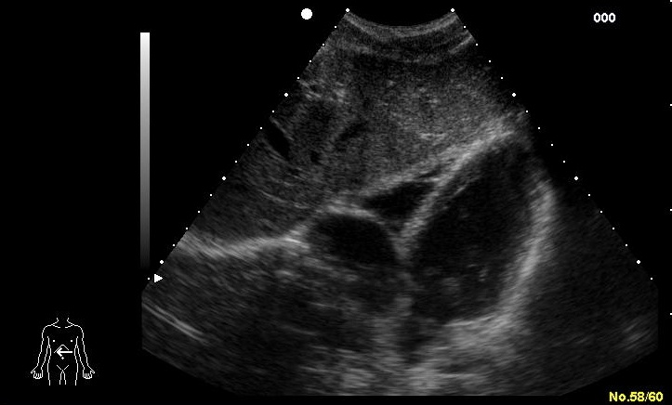
Position 2 Pericard
Normal
Path.

Slide 37
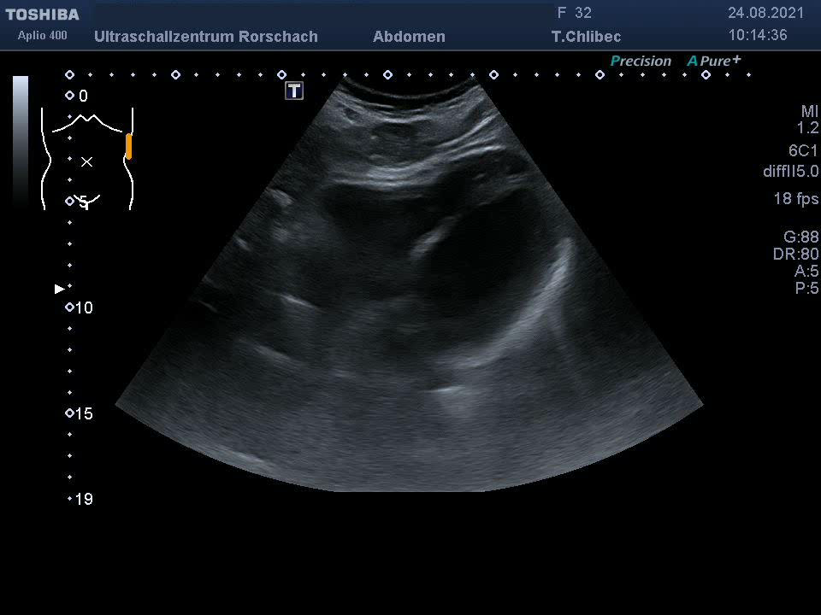
Position 2
Normalbefund

Slide 38
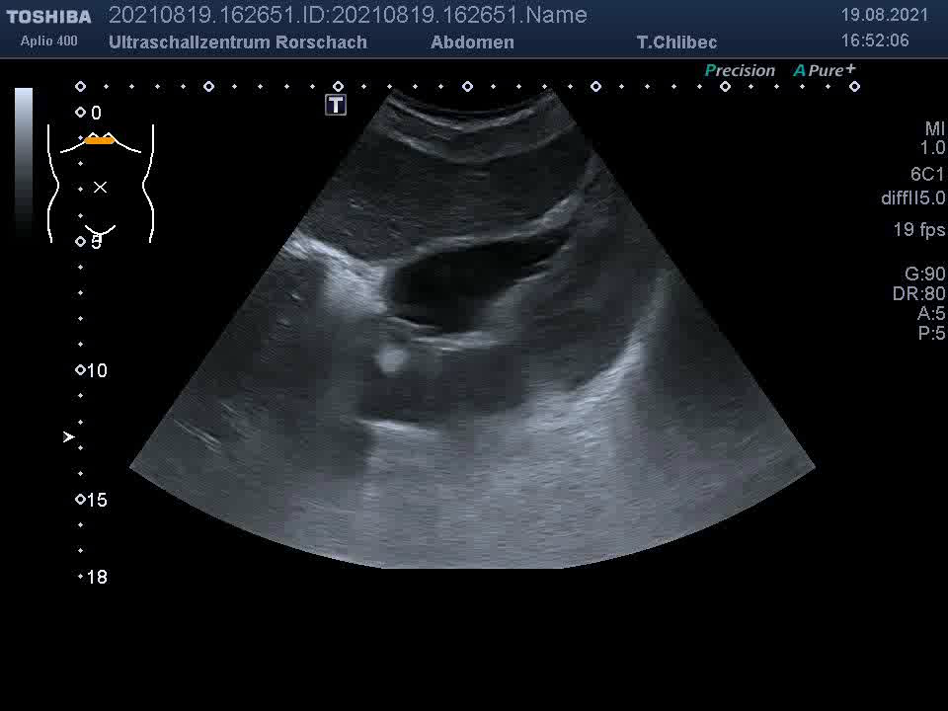
Position 2

Slide 39
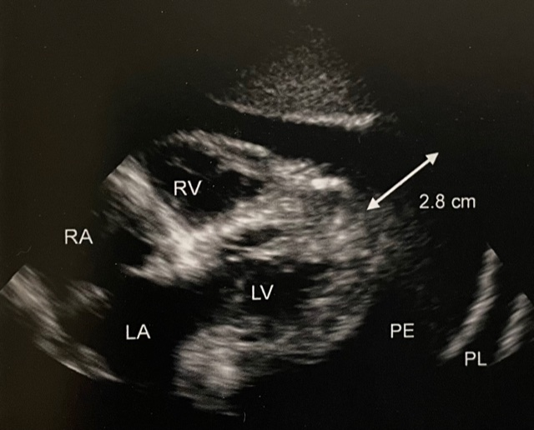
Position 2

Slide 40
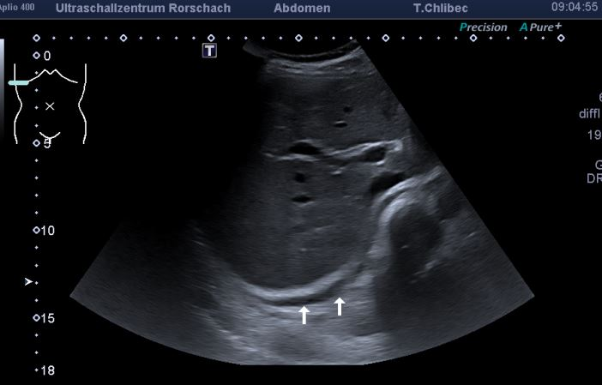
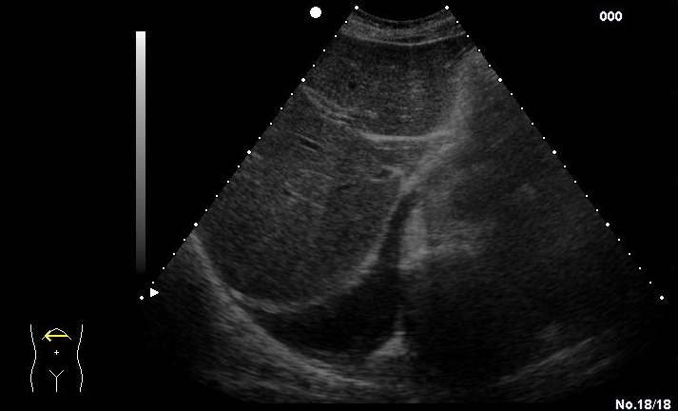
Position 2
Auch Pleuraergussdarstelllung möglich

Slide 41
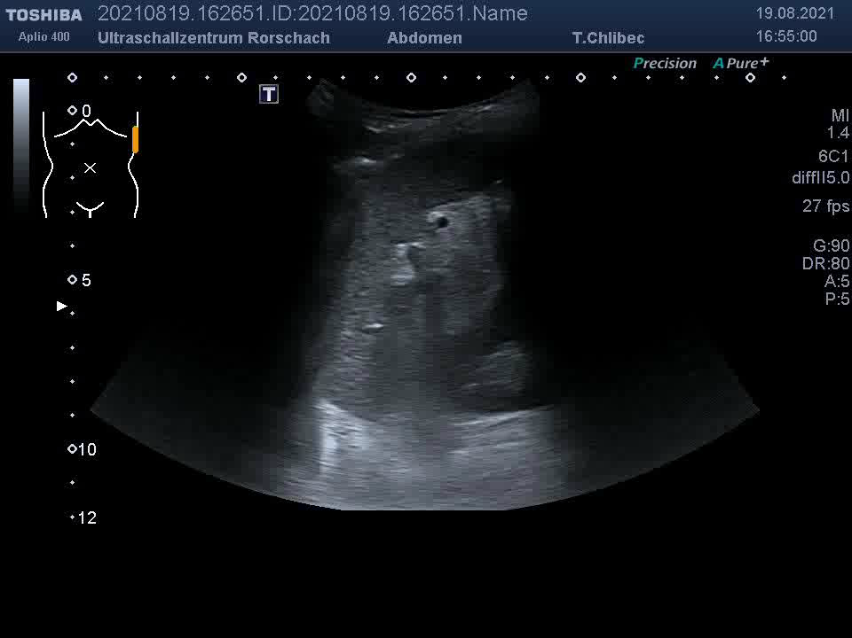
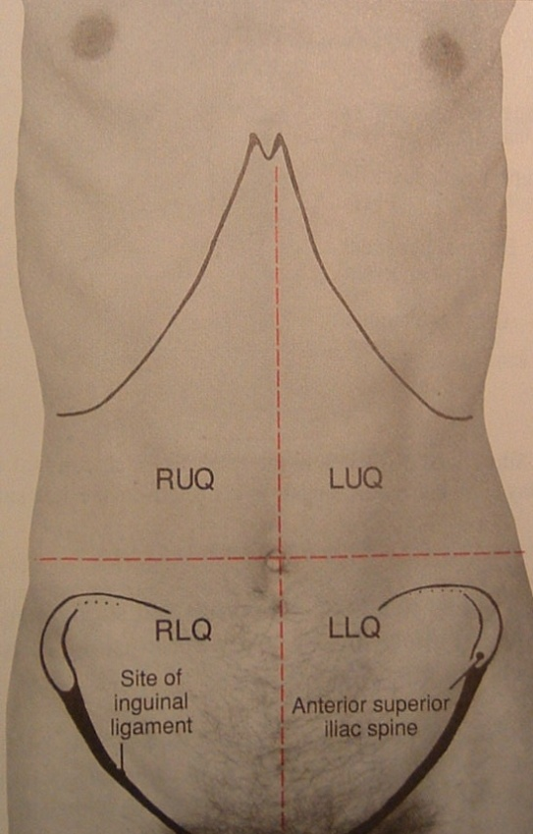
Position 3: Li OBB, Müller pouch, pleural
Normalbefund

Slide 42
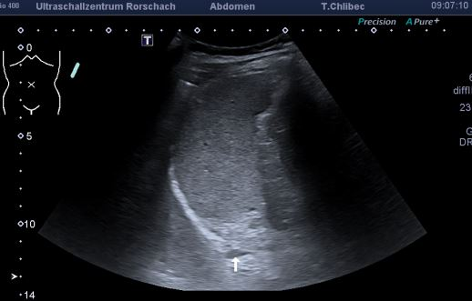
Position 3: Pleurale Flüssigkeit klein

Slide 43
Position 3: Pleurale Flüssigkeit klein

Slide 44
Position 3: Pleurale Flüssigkeit gross

Slide 45
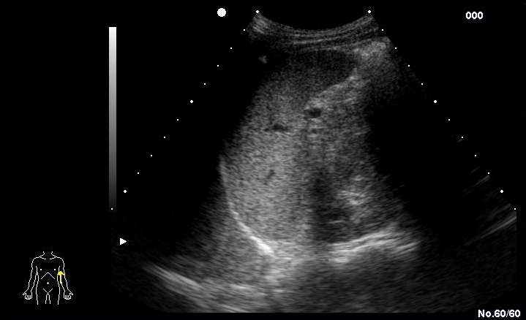
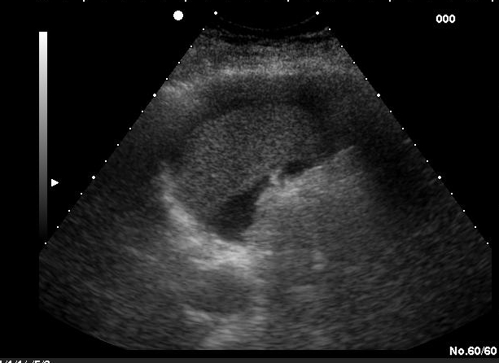
Position 3: Normal vs FF perisplenisch

Slide 46

Position 4
Excavatio rectouterina (f), rectovesicalis (m) längs
Normalbefund

Slide 47


Position 4
Excavatio rectouterina (f), rectovesicalis (m) längs
Anatonie
Modifiziert nach:Sabiston, Textbook of Surgery, 14th Edition, W.B.Saunders

Slide 48


Position 4
normal
FF

Slide 49

Position 4
Excavatio rectouterina (f), rectovesicalis (m) längs
FF

Slide 50
Position 4
Excavatio rectouterina (f), rectovesicalis (m) längs
Harnblase Symphyse
FF

Slide 51



Position 4 trans
Normal
Path.

Slide 52
Position 5 und 6
Lunge: Pneumothorax?: sliding sign?
Untersuchung parasternal punktuell 2., 3., 4. ICR
Begriffsklärung:
sliding sign?
Weitere Begriffe:
bat sign,
B-Lines,
A-Lines,
lung point,
sea shore sign,
barcode sign?
…

Slide 53

Position 5 und 6. Sliding sign
Normalbefund: sliding sign, B-lines: schliessen den Pneumothorax in diesem Schallfenster aus.
(Aber wir sehen auch vereinzelte A-Lines)
Notes:
..

Slide 54
Normale Lunge vs Pneumothorax
Normale Lunge: A und B lines
Pneumothorax: nur viele A-lines, keine B-lines
B-lines: kometenschweif-ähnliche Artefakte, die an der visceralen Pleura durch Interlobärsepten entstehen
A-lines:
breite Reverbera-tionen

Slide 55

Pneumothorax:
Lung point/Lungenpunkt

Slide 56
Zusammenfassung
Pneumothorax im B-Bild
Sliding sign
Lung point
A - Lines
B - Lines
fehlt
vorhanden
vorhanden
fehlen

Slide 57

Exkurs:
M-Mode: 2.-4. ICR parasternal
Normalbefund im M Mode
Sea
shore
sign
Notes:
..

Slide 58


Normale Lunge vs Pneumothorax im M-Mode
sea-shore sign,
Lungenpuls vorhanden
barcode sign und
kein Lungenpuls..
Quelle: notfallsonografie.at

Slide 59
MSK-Sonografie
Sonografie als rasches Screening
Intraabd. Organe/Lunge/Gefässe

Slide 60
MSK-Sonografie
Sonografie als rasches Screening
Intraabd. Organe/Lunge/Gefässe

Slide 61
Kleines Trauma-MSK
Knochen
Gelenke
Bänder
Muskeln
Sehnen
Bursa
Nerven
Gefässe
FK

Slide 62
MSK
Knochen
Gelenke
Bänder
Muskeln
Sehnen
Bursa
Nerven
Gefässe
FK
Oft definitve Diagnose und Therapie möglich

Slide 63




MSK
Handhaltung
Bewegungen
Knochen
Gelenke
Bänder
Muskeln
Sehnen
Bursa
Nerven
Gefässe
FK

Slide 64

MSK
Handhaltung
Bewegungen
Knochen
Gelenke
Bänder
Muskeln
Sehnen
Bursa
Nerven
Gefässe
FK

Slide 65

MSK
Handhaltung
Bewegungen
Knochen
Gelenke
Bänder
Muskeln
Sehnen
Bursa
Nerven
Gefässe
FK

Slide 66
MSK
Knochen
Gelenke
Bänder
Muskeln
Sehnen
Bursa
Nerven
Gefässe
FK
Pitfalls:
Winkel der Linearsonde (90 Grad zum Objekt!)
Focus
Wichtig:
Ggf. Seitenvergleich
Bewegung prüfen
Anatomiebuch?

Slide 67


MSK
Knochen
Gelenke
Bänder
Muskeln
Sehnen
Bursa
Nerven
Gefässe
FK
Pitfalls:
Winkel der Linearsonde

Slide 68

Frakturen
Knochen
Gelenke
Bänder
Muskeln
Sehnen
Bursa
Nerven
Gefässe
FK

Slide 69

Frakturen
Rippenfraktur
Knochen
Gelenke
Bänder
Muskeln
Sehnen
Bursa
Nerven
Gefässe
FK

Slide 70

Frakturen
Rippenfraktur
Knochen
Gelenke
Bänder
Muskeln
Sehnen
Bursa
Nerven
Gefässe
FK
Keine Fraktur
Cave: Knochen-Knorpel Übergang

Slide 71

Sternum Fx
Knochen
Gelenke
Bänder
Muskeln
Sehnen
Bursa
Nerven
Gefässe
FK

Slide 72



Finger-palmare Platte
Knochen
Gelenke
Bänder
Muskeln
Sehnen
Bursa
Nerven
Gefässe
FK

Slide 73

Lagerung Fingersono
Knochen
Gelenke
Bänder
Muskeln
Sehnen
Bursa
Nerven
Gefässe
FK

Slide 74


Finger
Knochen
Gelenke
Bänder
Muskeln
Sehnen
Bursa
Nerven
Gefässe
FK
Ossärer Strecksehnenausriss

Slide 75


Hüfte
Knochen
Gelenke
Bänder
Muskeln
Sehnen
Bursa
Nerven
Gefässe
FK
…
Curved array oder Linear

Slide 76

Hüfte
Quelle 5)
Knochen
Gelenke
Bänder
Muskeln
Sehnen
Bursa
Nerven
Gefässe
FK
…

Slide 77



Erguss/Hämarthros
Knochen
Gelenke
Bänder
Muskeln
Sehnen
Bursa
Nerven
Gefässe
FK

Slide 78


Erguss/Hämarthros
Knochen
Gelenke
Bänder
Muskeln
Sehnen
Bursa
Nerven
Gefässe
FK

Slide 79


Erguss/Hämarthros
Knochen
Gelenke
Bänder
Muskeln
Sehnen
Bursa
Nerven
Gefässe
FK

Slide 80

Sternoclavikular
Knochen
Gelenke
Bänder
Muskeln
Sehnen
Bursa
Nerven
Gefässe
FK

Slide 81



OSG
Knochen
Gelenke
Bänder
Muskeln
Sehnen
Bursa
Nerven
Gefässe
FK
Gegenseite
LTFA Ruptur

Slide 82

OSG
Knochen
Gelenke
Bänder
Muskeln
Sehnen
Bursa
Nerven
Gefässe
FK
LTFA

Slide 83


OSG
Knochen
Gelenke
Bänder
Muskeln
Sehnen
Bursa
Nerven
Gefässe
FK
LTFA subacut, flake
Gegenseite

Slide 84

OSG
Stabilität prüfen
Knochen
Gelenke
Bänder
Muskeln
Sehnen
Bursa
Nerven
Gefässe
FK

Slide 85

OSG
Insuffizienz LTFA
Knochen
Gelenke
Bänder
Muskeln
Sehnen
Bursa
Nerven
Gefässe
FK

Slide 86



OSG
Insuffizienz LTFA
Knochen
Gelenke
Bänder
Muskeln
Sehnen
Bursa
Nerven
Gefässe
FK
LCF

Slide 87
OSG
Insuffizienz LTFA
Knochen
Gelenke
Bänder
Muskeln
Sehnen
Bursa
Nerven
Gefässe
FK
LCF

Slide 88


Normalbefund
Knochen
Gelenke
Bänder
Muskeln
Sehnen
Bursa
Nerven
Gefässe
FK

Slide 89


Muskel(faserbündel)riss
Knochen
Gelenke
Bänder
Muskeln
Sehnen
Bursa
Nerven
Gefässe
FK
M.soleus

Slide 90


Muskeleinriss, Hämatom
Knochen
Gelenke
Bänder
Muskeln
Sehnen
Bursa
Nerven
Gefässe
FK
M.soleus

Slide 91


US-Hämatom
Knochen
Gelenke
Bänder
Muskeln
Sehnen
Bursa
Nerven
Gefässe
FK
epifascial

Slide 92


rupturierte Bakerzyste, klein
Knochen
Gelenke
Bänder
Muskeln
Sehnen
Bursa
Nerven
Gefässe
FK

Slide 93

rupturierte Bakerzyste, gross
Knochen
Gelenke
Bänder
Muskeln
Sehnen
Bursa
Nerven
Gefässe
FK

Slide 94



Bakerzyste
Knochen
Gelenke
Bänder
Muskeln
Sehnen
Bursa
Nerven
Gefässe
FK
med. GCM

Slide 95

Bakerzyste
Knochen
Gelenke
Bänder
Muskeln
Sehnen
Bursa
Nerven
Gefässe
FK

Slide 96

Kleines Trauma
Muskelfaserbündelriss, M.soleus
Knochen
Gelenke
Bänder
Muskeln
Sehnen
Bursa
Nerven
Gefässe
FK

Slide 97


Schultermuskulatur ISP, TM
Knochen
Gelenke
Bänder
Muskeln
Sehnen
Bursa
Nerven
Gefässe
FK
Hämatom

Slide 98

Schultermuskeln Hämatom
Knochen
Gelenke
Bänder
Muskeln
Sehnen
Bursa
Nerven
Gefässe
FK

Slide 99


M.Biceps
Knochen
Gelenke
Bänder
Muskeln
Sehnen
Bursa
Nerven
Gefässe
FK

Slide 100

distaler Riss der langen Bicepssehne
Knochen
Gelenke
Bänder
Muskeln
Sehnen
Bursa
Nerven
Gefässe
FK

Slide 101

M.Supraspinatus
Knochen
Gelenke
Bänder
Muskeln
Sehnen
Bursa
Nerven
Gefässe
FK

Slide 102

M.Supraspinatus
Knochen
Gelenke
Bänder
Muskeln
Sehnen
Bursa
Nerven
Gefässe
FK

Slide 103


Supraspinatus
Knochen
Gelenke
Bänder
Muskeln
Sehnen
Bursa
Nerven
Gefässe
FK

Slide 104

SSP-Sehne
Knochen
Gelenke
Bänder
Muskeln
Sehnen
Bursa
Nerven
Gefässe
FK

Slide 105

kleiner Riss SSP-Sehne
Knochen
Gelenke
Bänder
Muskeln
Sehnen
Bursa
Nerven
Gefässe
FK

Slide 106


Schulteruntersuchung
Knochen
Gelenke
Bänder
Muskeln
Sehnen
Bursa
Nerven
Gefässe
FK

Slide 107
Schulteruntersuchung
Knochen
Gelenke
Bänder
Muskeln
Sehnen
Bursa
Nerven
Gefässe
FK

Slide 108
Schulteruntersuchung
Knochen
Gelenke
Bänder
Muskeln
Sehnen
Bursa
Nerven
Gefässe
FK
Die fantastischen Fünf
5

Slide 109


Peronealsehnen
Risse, Instabilität
Knochen
Gelenke
Bänder
Muskeln
Sehnen
Bursa
Nerven
Gefässe
FK
video

Slide 110

Peronealsehnen
Risse, Instabilität
Knochen
Gelenke
Bänder
Muskeln
Sehnen
Bursa
Nerven
Gefässe
FK
video

Slide 111

Achillessehne
Knochen
Gelenke
Bänder
Muskeln
Sehnen
Bursa
Nerven
Gefässe
FK
Kleine Partialläsion
Seitenvergleich

Slide 112

Achillessehne
Knochen
Gelenke
Bänder
Muskeln
Sehnen
Bursa
Nerven
Gefässe
FK
Kleine Partialläsion

Slide 113



Achillessehne Lagerung
Knochen
Gelenke
Bänder
Muskeln
Sehnen
Bursa
Nerven
Gefässe
FK

Slide 114


Achillessehne
Knochen
Gelenke
Bänder
Muskeln
Sehnen
Bursa
Nerven
Gefässe
FK
Achillessehnenruptur
Kompletter Riss

Slide 115


Achillessehne
Knochen
Gelenke
Bänder
Muskeln
Sehnen
Bursa
Nerven
Gefässe
FK
Teilruptur 50%

Slide 116

Achillessehne
Knochen
Gelenke
Bänder
Muskeln
Sehnen
Bursa
Nerven
Gefässe
FK
Funktionsprüfung

Slide 117

ext.poll.brevis
Knochen
Gelenke
Bänder
Muskeln
Sehnen
Bursa
Nerven
Gefässe
FK
Schnittverletzung

Slide 118

ext.poll.brevis
Knochen
Gelenke
Bänder
Muskeln
Sehnen
Bursa
Nerven
Gefässe
FK
Schnittverletzung

Slide 119


Hämatobursa olecrani
Knochen
Gelenke
Bänder
Muskeln
Sehnen
Bursa
Nerven
Gefässe
FK

Slide 120

subacromio-subdeltoidea
Knochen
Gelenke
Bänder
Muskeln
Sehnen
Bursa
Nerven
Gefässe
FK
SASD
olecrani

Slide 121
subacromio-subdeltoidea
Knochen
Gelenke
Bänder
Muskeln
Sehnen
Bursa
Nerven
Gefässe
FK
SASD
olecrani

Slide 122

Hämatobursa sasd
Knochen
Gelenke
Bänder
Muskeln
Sehnen
Bursa
Nerven
Gefässe
FK
SASD
olecrani

Slide 123

Bursa sasd post punctionem
Knochen
Gelenke
Bänder
Muskeln
Sehnen
Bursa
Nerven
Gefässe
FK
SASD
olecrani

Slide 124


Bursa sasd
Knochen
Gelenke
Bänder
Muskeln
Sehnen
Bursa
Nerven
Gefässe
FK

Slide 125

SSP # und Bursa sasd
Knochen
Gelenke
Bänder
Muskeln
Sehnen
Bursa
Nerven
Gefässe
FK
SASD
olecrani

Slide 126


Kontusion prä-, infrapatellar
Knochen
Gelenke
Bänder
Muskeln
Sehnen
Bursa
Nerven
Gefässe
FK
SASD

Slide 127


prä-, infrapatellar
Knochen
Gelenke
Bänder
Muskeln
Sehnen
Bursa
Nerven
Gefässe
FK
SASD

Slide 128


Normalbefund
Knochen
Gelenke
Bänder
Muskeln
Sehnen
Bursa
Nerven
Gefässe
FK

Slide 129
Normalbefund
Knochen
Gelenke
Bänder
Muskeln
Sehnen
Bursa
Nerven
Gefässe
FK

Slide 130

Glasspiserverletzung
Knochen
Gelenke
Bänder
Muskeln
Sehnen
Bursa
Nerven
Gefässe
FK
Quelle 1)

Slide 131

N.ulnaris am sulcus
Knochen
Gelenke
Bänder
Muskeln
Sehnen
Bursa
Nerven
Gefässe
FK

Slide 132
Untersuchungstechnik Nerv
Knochen
Gelenke
Bänder
Muskeln
Sehnen
Bursa
Nerven
Gefässe
FK

Slide 133

Aneurysma spurium
Knochen
Gelenke
Bänder
Muskeln
Sehnen
Bursa
Nerven
Gefässe
FK
Quelle 1)

Slide 134



Metallspiser
Knochen
Gelenke
Bänder
Muskeln
Sehnen
Bursa
Nerven
Gefässe
FK

Slide 135

Holzspiser
Knochen
Gelenke
Bänder
Muskeln
Sehnen
Bursa
Nerven
Gefässe
FK

Slide 136
MSK
Knochen
Gelenke
Bänder
Muskeln
Sehnen
Bursa
Nerven
Gefässe
FK
Meist Linearschallkopf (Schallfrequenz)
Nahfeld? („erwäge Vorlaufstrecke“)
Korrekter Winkel zum Objekt ?(90 Grad?)…ev verändern…
Gain, Fokus ?
Seitenvergleich
Bewegung aktiv/passiv
Schallkopf ev kippeln/bewegen !
Stabile Unterlage, stabile Handhaltung, feine Bewegung mit Schallkopf

Slide 137

MSK-Buchtipp
Buch: …“1. mehr oder minder viele bedruckte Bögen Papier, die zusam-mengeheftet sind und von einem festen Umschlag aus Pappe
schützend umgeben werden.“ (the free dictionary)
Knochen
Gelenke
Bänder
Muskeln
Sehnen
Bursa
Nerven
Gefässe
FK

Slide 138
MSK-Sonografie
Sonografie als rasches Screening
Intraabd. Organe/Lunge/Gefässe

Slide 139

Vielen Dank für Ihr Aufmerksamkeit
Gibt es Fragen, Ergänzungen?
Quellen:
Ultrasoundcases.info
Springer. Role of contrast-enhanced ultrasound (CEUS) in the diagnosis of traumatic splenic injuries. SpringerLink
ResearchGate.com. Males, hepatic injury. Download Scientific Diagram.
Modifiziert nach: Moore, Clinically oriented Anatomy, 3rd Ed. Williams and Wilkins
H. Gaulrapp. Ultrasound facilitates differential diagnosis of pedriatic hip pain. Research. 145.

